Slide 1
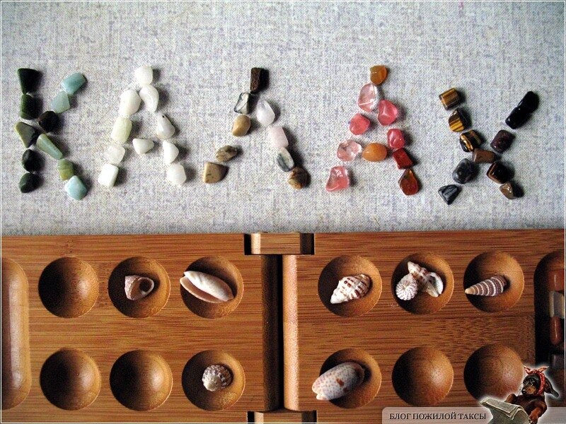
Логическая игра

Slide 2
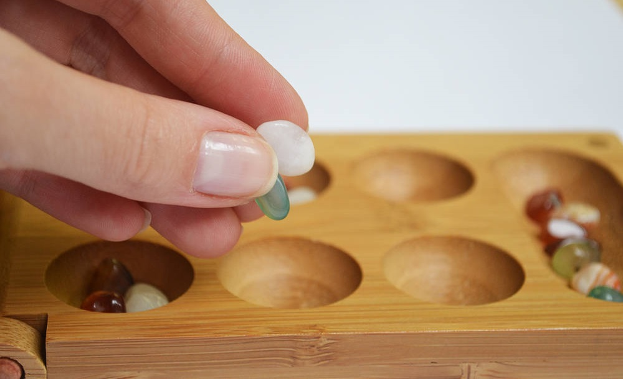
Проблема, решаемая нашим продуктом
Уменьшение уровня стресса
Увеличение активности мозга
Отвлечение от реального мира

Slide 3

Продукт проекта
Игра не требует высокой сосредоточенности, но все равно является достаточно увлекательной. Позволяет отвлечься от повседневных забот.

Slide 4


Целевая аудитория игры
Дети от 5 лет
Люди, страдающие от реальности
Пожилые люди

Slide 5

Команда
Евгений Чайников
Евгений Чайников

